Slide 2

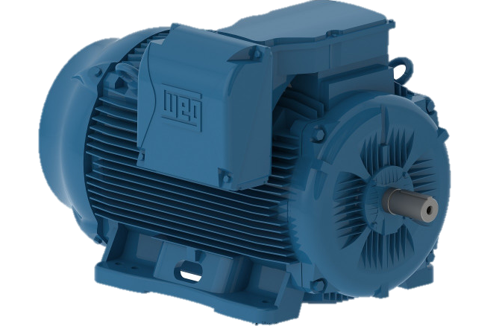
INVERSOR DE FREQUÊNCIA
semiciclos
Circuito No Proteus animado entre os semiciclos
ON
OFF

